Slide 1
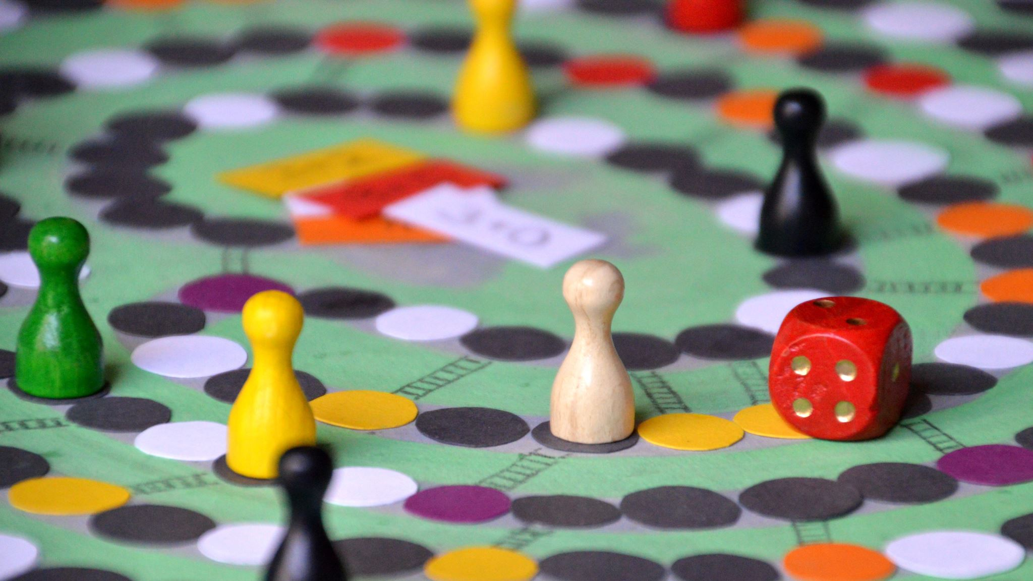
Burgerin teko peli

Slide 2
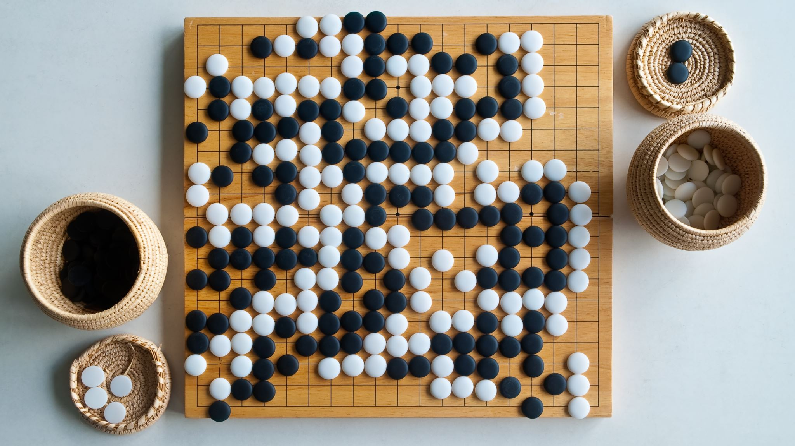
Tavoitteet
Tavoitteena oli tehdä ruoanlaittoon ja kortteihin liittyvä peli, jolla saisin koulu näytön tehtyä

Slide 3
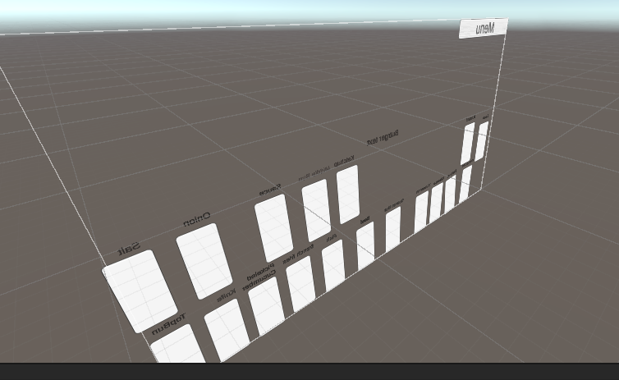

Slide 4
Tavoitteiden saavutus
Sain tehtyä pelin, joka liittyy etäisesti kortteihin ja ruoanlaittoon. Kyseessä on burgeri teko peli.

Slide 5
Teknologia
Käytin projektissani Unity pelimooottoria ja c# ohjelmointikieltä. Käytin githubia versionhallinta työkaluna.

Slide 6
Pelin tila
Tälle hetkellä pelissä voi klikata nappeja ja tehdä sillä tavalla burgereita.

Slide 7
Haasteet
Haasteena oli mm. aika ja taidottomuus, jonka takia projektini teossa meni käytännössä koko aika.

